Slide 1
온라인 협업도구 완성
Smart Air 김건오

Slide 2
App 제작 동기
21세기 교수자 역량 개발
모듭학습 도구를 활용한 교실 수업 개선
다양한 스마트 수업 실현
Flip Classroom 익히기

Slide 3
자료개발 방향 및 전략
사용하기 쉬운 도구 중심의 개발
한눈에 볼 수 있는 메뉴 설명
따라하기 방식 자료 설명
학습 도구별 Youtube 동영상 링크 제공
수업에 활용하는 팁이나 사례 제시
최근에 개발된 범용 툴 중심의 개발
사용료가 저렴한 서비스 중심
Smart Phone, Smart Pad와 호환이 잘되는 서비스 중심
안정적이고 빠르고 편리한 서비스 중심

Slide 4
교재 목차
단원 | 스토리텔링 요소
Ⅰ. 동기유발 | 1. 유투브(YouTube)
Ⅱ. 자료 공유 | 2. 에버노트(Evernote) 3. DropBox 4. NDrive 5. 폴라리스 오피스(Polaris Office) 6. 네이버 오피스(Naver Office) 7. ThinkLink
Ⅲ. 의사소통 | 8. 페이스북(Facebook) 9. 네이버 밴드(Naver Band) 10. 클레스팅(Classting) 11. 구글 플러스 12. class 123 13. TodaysMeet
Ⅳ. 실시간 협업 | 14 Google Drive/Docs 15 구글행아웃(Google Hangout) 16. 패들렛(Padlet)
Ⅴ. 내용정리 및 발표 | 17. 프레지(Prizi) 18. OKMindmap
Ⅵ. 평가 및 설문 | 19. 구글양식 20. 소크라티브(Socrative) 21. 핑퐁(PingPong)

Slide 5
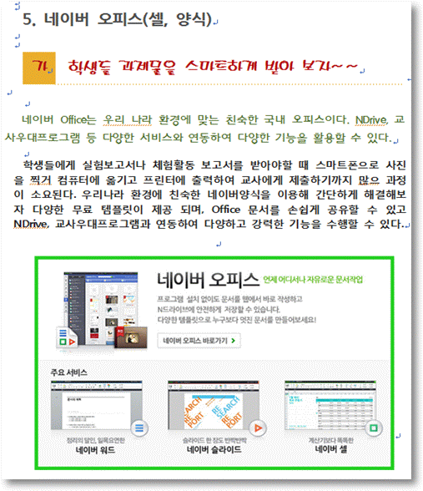
교재특징
동기유발 질문과 사례 설명

Slide 6
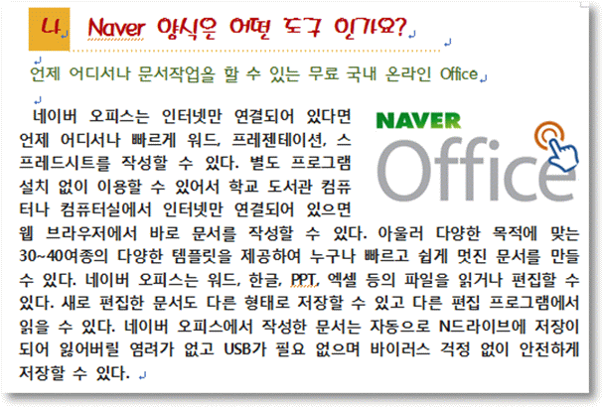
교재특징
도구에 대한 설명
클릭시 홈페이지로 이동함

Slide 7
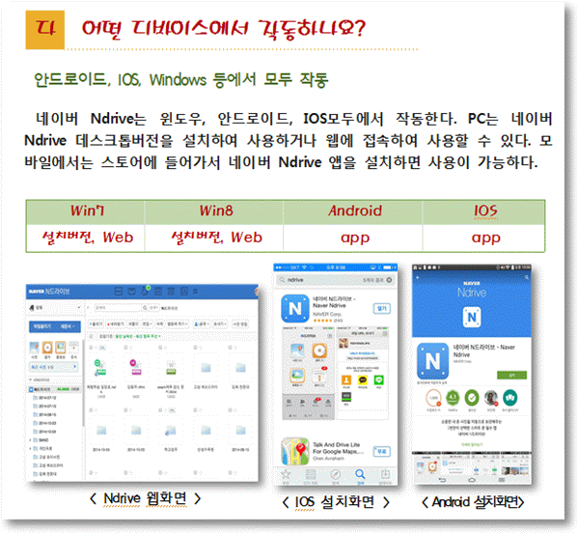
교재특징
디바이스 작동과 설치 안내

Slide 8
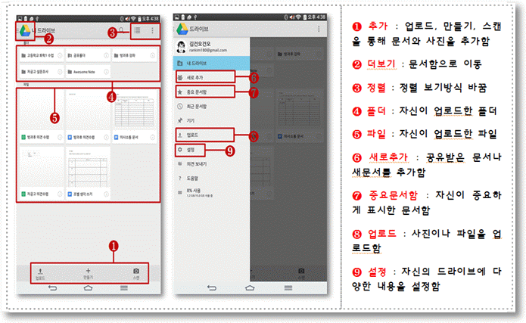
교재특징
한눈에 보는 메뉴 화면

Slide 9
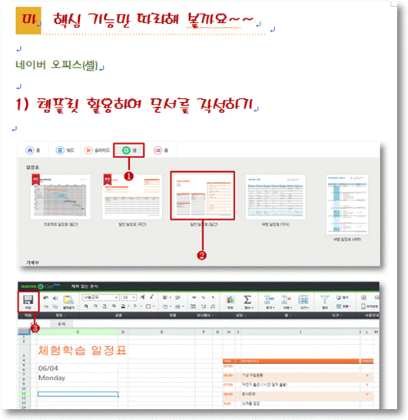
교재특징
핵심기능한 간단히 설명

Slide 10
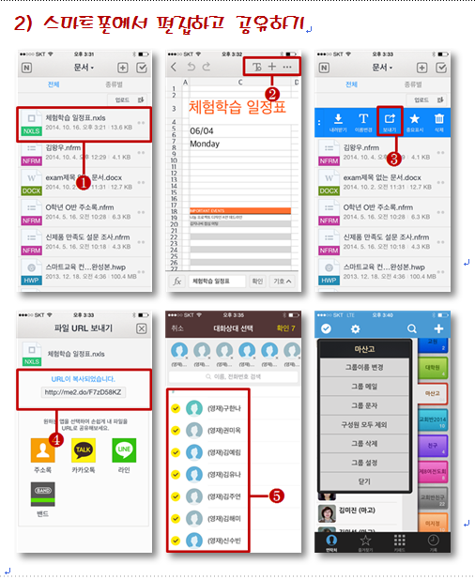
교재특징
IOS화면에 대한 설명

Slide 11
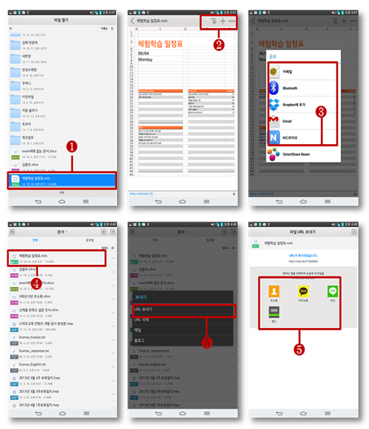
교재특징
Android 화면에 대한 설명

Slide 12
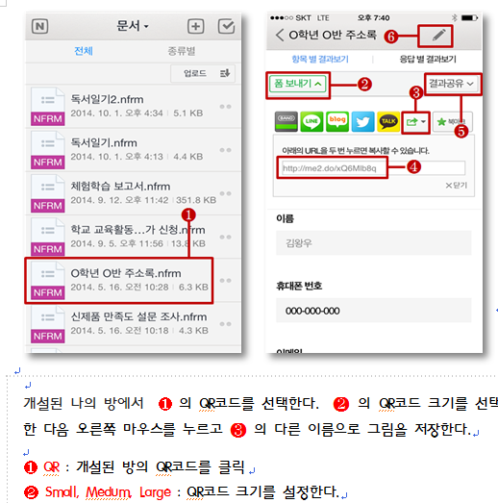
교재특징
번호를 이용한 순차적 설명

Slide 13
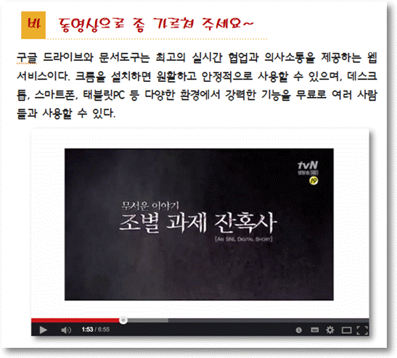
교재특징
동영상을 활용한 설명
클릭하여 Youtube로 이동

Slide 14
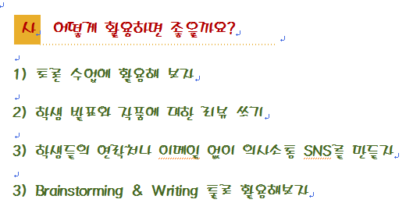
교재특징
다양한 활용법 안내로 마무리

Slide 15
기대효과
가. 자료 공유 및 협업툴을 효과적으로 다룰 수 있는 스마트 소양 증대
나. 동기유발-자료제작-의사소통-협업-자료정리-평가-학습 관리 모든 부분에 대해 교사의 역량 강화
다. 소통과 협업을 통한 학생들에 대한 21세기 학습자 역량 강화
라. 다양한 교수학습 툴 활용을 통한 교실수업 개선

Slide 16
감사합니다.

